Slide 1


Secretaria de Estado do Meio Ambiente
CONSELHO DE RECURSOS HÍDRICOS DO DISTRITO FEDERAL – CRH DF
GT ENQUADRAMENTO
.
29ª Reunião Ordinária do CRH DF 14/11/2018

Slide 2

Secretaria de Estado do Meio Ambiente
CONSELHO DE RECURSOS HÍDRICOS DO DISTRITO FEDERAL – CRH DF
28ª REUNIÃO ORDINÁRIA DO CRH DF
08.08.2018
Constituição de GT para avaliar atividades previstas no art. 4º da Resolução 02/2014 CRH;
Fazer um balanço sobre o que foi feito, os avanços e o que necessita de melhorias.

Slide 3
RESOLUÇÃO 02/ 2014 CRH
Aprova o enquadramento dos corpos de água superficiais do Distrito Federal em classes, segundo os usos preponderantes, e dá encaminhamentos.
…Art. 4º O enquadramento será implementado por meio das seguintes atividades, observados os respectivos prazos:
I. Adoção de base hidrográfica comum, a ser utilizada por todas as instituições do Governo do Distrito Federal - GDF, por meio de Resolução do CRH-DF, com base em proposta elaborada conjuntamente pela Secretaria de Estado de Meio Ambiente e Recursos Hídricos - SEMARH, Agência Reguladora de Águas, Energia e Saneamento Básico do Distrito Federal - ADASA, Instituto do Meio Ambiente e dos Recursos Hídricos do Distrito Federal – Brasília Ambiental - IBRAM e Companhia de Saneamento Ambiental do Distrito Federal - CAESB, até 30/09/2015;

Slide 4
RESOLUÇÃO 02/ 2014 CRH
^{Artigo 4º}
II. Consolidação do Sistema de Monitoramento das Chuvas, da Qualidade e da Quantidade das Águas do Distrito Federal, incluindo as ações da ADASA, IBRAM e CAESB e, eventualmente, de outros órgãos, até 30/11/2015, por meio da articulação e integração dos sistemas existentes no Distrito Federal;
III. Publicação sistemática pela ADASA dos resultados do Sistema de Monitoramento das Chuvas, da Qualidade e da Quantidade das Águas do Distrito Federal, a partir do primeiro trimestre de 2016, com periodicidade trimestral, bem como de relatório analítico anual consolidado a partir do exercício de 2016, a ser apreciado pelos Comitês de Bacia Hidrográfica Distritais e, posteriormente, submetido ao CRH-DF;

Slide 5
RESOLUÇÃO 02/ 2014 CRH
^{Artigo 4º}
IV. Elaboração dos Planos de Recursos Hídricos das Bacias do Distrito Federal e dos respectivos Programas de Efetivação do Enquadramento, com o acompanhamento pelos integrantes do Sistema de Gerenciamento dos Recursos Hídricos do Distrito Federal, por meio de apoio da SEMARH, ADASA e IBRAM, de aprovação pelos Comitês de Bacia Hidrográfica distritais, até 30/11/2017;
V. Acompanhamento e revisão do enquadramento dos corpos d’água, incluindo as vazões de referência, e dos pontos de controle da rede de monitoramento a cada 4 (quatro) anos ou quando houver fato relevante que demonstre conveniência ou necessidade.

Slide 6
RESOLUÇÃO 02/ 2014 CRH DF
Art. 6º Fica criado Grupo de Trabalho da Câmara Técnica responsável pelo acompanhamento das atividades de enquadramento, composto das instituições elencadas abaixo, com prazo de funcionamento até 30/11/2018, e coordenado pelo representante titular da SEMARH:
I. Secretaria de Estado de Meio Ambiente e Recursos Hídricos - SEMARH;
II. Secretaria de Estado de Agricultura e Desenvolvimento Rural - SEAGRI;
III. Secretaria de Estado de Habitação, Regularização e Desenvolvimento Urbano - SEDHAB;
IV. Agência Reguladora de Águas, Energia e Saneamento Básico do Distrito Federal - ADASA;
V. Instituto do Meio Ambiente e dos Recursos Hídricos do Distrito Federal - Brasília Ambiental - IBRAM;
VI. Comitê da Bacia Hidrográfica dos Afluentes do Rio Preto - CBH/AP;
VII. Comitê da Bacia Hidrográfica dos Afluentes do Rio Maranhão - CBH Maranhão;
VIII. Comitê da Bacia Hidrográfica do Rio Paranoá - CBHRP;
IX. Companhia de Saneamento Ambiental do Distrito Federal - CAESB;
X. Universidade de Brasília - UnB;
XI. Associação Brasileira de Engenharia Sanitária e Ambiental – Seção Distrito Federal -ABES- DF;
XII. Associação Brasileira de Recursos HídIricos – Seção Distrito Federal - ABRH-DF.

Slide 7

Secretaria de Estado do Meio Ambiente
CONSELHO DE RECURSOS HÍDRICOS DO DISTRITO FEDERAL – CRH DF
ESTRATÉGIA
Divisão em subgrupos (atividades I,II, III,IV e V)
Realizadas 4 reuniões do GT e várias reuniões dos subgrupos

Slide 8
Secretaria de Estado do Meio Ambiente
CONSELHO DE RECURSOS HÍDRICOS DO DISTRITO FEDERAL – CRH DF
Apresentação dos trabalhos realizados pelos subgrupos ao GT:
Base Hidrográfica comum
II. Integração dos bancos de dados dos órgãos.
III. Publicação de Relatórios Analíticos
IV / V. Plano de Recursos Hídricos de Bacias/ Acompanhamento e revisão do enquadramento

Slide 9

Secretaria de Estado do Meio Ambiente
CONSELHO DE RECURSOS HÍDRICOS DO DISTRITO FEDERAL – CRH DF
2. Apresentação do status de cada atividade
3. Proposta de encaminhamentos

Slide 10
STATUS
I - Base Hidrográfica comum
Concluída em setembro de 2016 a toponímia (nome dos cursos d’água) e o mapa hidrográfico.
Disponibilizado no db-Link do SISDIA (arquivo vetorial), no site da SEMA (mapa hidrográfico em pdf) e no Geoportal da SEGETH

Slide 11
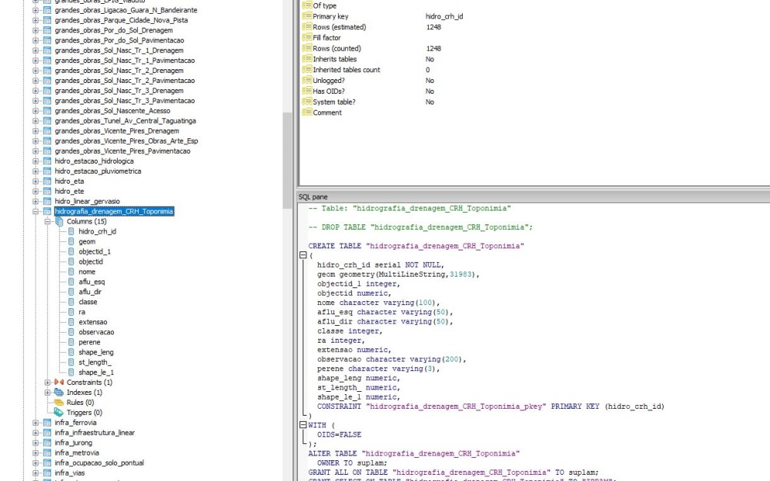
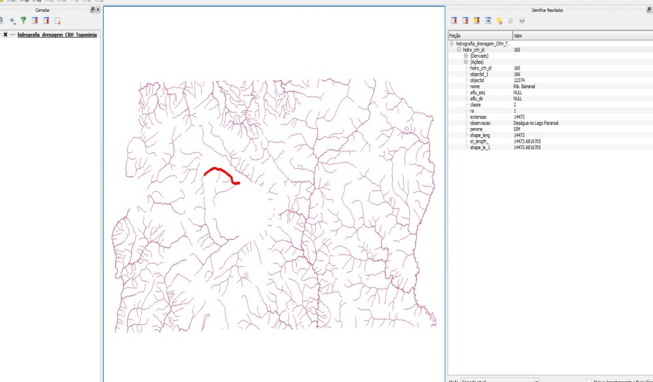
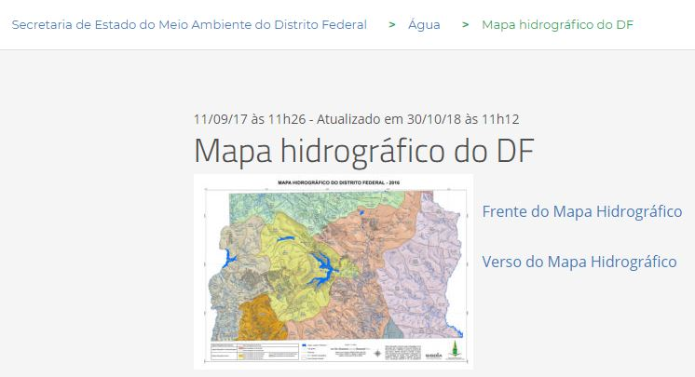
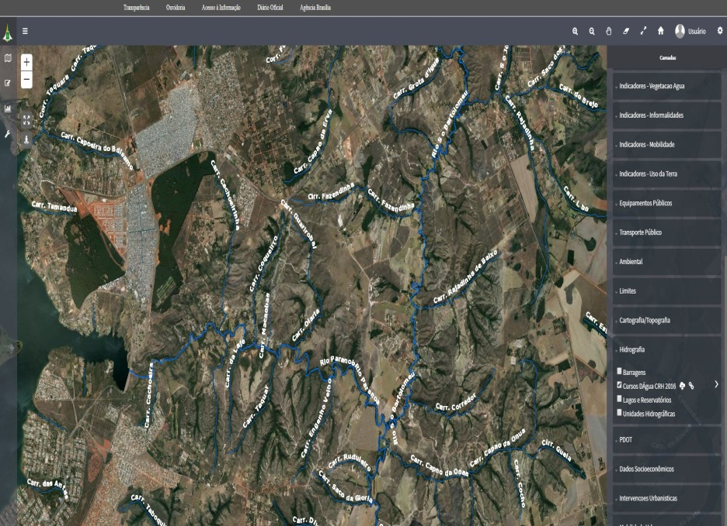
link

Slide 12
STATUS
II – Integração dos bancos de dados (set-nov 18)
Levantamento de requisitos dos dados relacionados a água;
Definição das autorias institucionais.
CAESB, ADASA, SEGETH, IBRAM, TERRACAP, SEAGRI, EMATER, INMET, DER, ANA, EMBRAPA.

Slide 13
STATUS
III – Publicação dos Resultados do Monitoramento (Chuvas, Qualidade e Quantidade) e Relatórios Analíticos
Desde 2016 no site da ADASA: http://www.adasa.df.gov.br/areas-de-atuacao/recursos-hidricos:
- Boletins semanais, com informações dos principais reservatórios do DF;
- Boletins Mensais, com dados de chuva e vazão de pontos de monitoramento estratégicos do DF;
- Dados de monitoramento semanal das cotas do Lago Paranoá;
- Relatório Anual de Atividades, que abrange as atividades anuais de monitoramento de recursos hídricos como um todo.

Slide 14
STATUS
III – Publicação dos Resultados do Monitoramento (Chuvas, Qualidade e Quantidade) e Relatórios Analíticos
Apresentação ao CRH: OD, DBO, Colimetria e Balneabilidade (seca e chuva).
Período: 2015-2018 (1º semestre)
Ir para apresentação do SISDIA e ADASA/CAESB

Slide 15
STATUS
IV – Plano de Recurso Hídrico das Bacias do DF
Contratada a ENGEPLUS – BH Afluentes do Paranaíba. Concluído o 1º Produto.
Previsão: Setembro de 2019

Slide 16
STATUS
V – Acompanhamento e Revisão do Enquadramento
Previsto no Plano da Bacia dos Afluentes do Paranaíba, em elaboração:
“Analisar o enquadramento dos corpos hídricos superficiais distritais e da União, frente aos novos estudos hidrológicos e de qualidade da água a serem desenvolvidos no âmbito do PRH Paranoá, bem como aos usos atuais e os usos futuros dos recursos hídricos resultantes dos cenários, de forma a propor eventuais adequações ao enquadramento existente;”
“Estabelecer um plano de atendimento ao enquadramento, com definição do quantitativo de redução de cargas poluentes para os corpos hídricos superficiais, com metas estabelecidas para execução em curto, médio e longo prazos; considerando o Programa de Efetivação do Enquadramento, Resolução CRH-DF no 02/2014, em discussão no CRH-DF.”

Slide 17
ENCAMINHAMENTOS
I e II - Base Hidrográfica comum e Integração dos Bancos de Dados
Refinamento dos requisitos da informação;
Atribuição das autorias institucionais sobre as classes;
Determinação de protocolos de integração com o SISDIA;
Estratégias de consolidação da base: correção topológica,

Slide 18
ENCAMINHAMENTOS
III - Publicação dos Resultados do Monitoramento (Chuvas, Qualidade e Quantidade) e Relatórios Analíticos
Apresentação de Relatório Analítico Anual aos CBHs do DF e ao CRH (ADASA).
Dados mensais, trimestrais do monitoramento serão integrados a outras informações e trabalhados no SISDIA tais como a Disponibilidade Hídrica do ZEE.
IV e V – Plano de Recurso Hídrico das Bacias do DF e Acompanhamento e Revisão do Enquadramento
Concluir o Plano de Recurso Hídrico da Bacia dos Afluentes do Paranaíba em 2019 e elaborar os Planos das Bacias do Maranhão e Preto até 2020.

Slide 19
Resolução Nº 01/2014 CRH DF
Dispõe sobre a proposta de enquadramento de cursos d’água de domínio da União no Distrito Federal originada no Comitê da Bacia Hidrográfica do Rio Paranaíba – CBH Paranaíba.
Informo que o tema enquadramento ainda está em discussão no âmbito do CBH Paranaíba, pretendemos deliberar acerca de uma nova proposta no próximo ano, reitero que a proposta de enquadramento dos corpos hídricos do DF definidas por meio da Resolução nº 01/2014-CRH-DF está entre as demandas que irão subsidiar as discussões.
Atenciosamente,
Cynthia Guerra
Coordenadora ABHA
Secretaria Executiva CBH Paranaíba
(64) 3431-5026 / (34) 98851-2963
www.cbhparanaiba.org.br
Facebbok: cbhparanaiba
www.agenciaabha.com.br
Facebook: abhagestaodeaguas

Slide 20
REFLEXÃO
“A água faz parte do patrimônio do planeta.
Cada continente, cada povo, cada nação, cada região, cada cidade e cada cidadão é plenamente responsável por ela diante de todos.”
Declaração Universal dos Direitos da Água, Unesco, 1992

Slide 21

Maria Cristina Coimbra Marodin
cristinamarodin@gmail.com

Slide 22
RESOLUÇÃO 02/ 2014 CRH
§1º. As instituições citadas no inciso II elaborarão diagnóstico da situação do monitoramento hidrológico e hidrossedimentológico no DF, a ser apresentado ao CRH-DF até 31/08/2015 e um Plano de Implementação do Sistema de Monitoramento das Chuvas, da Qualidade e da Quantidade das Águas do Distrito Federal, até 30/11/2015.
§2º. Os Planos de Recursos Hídricos das Bacias do Distrito Federal e os respectivos Programas de Efetivação do Enquadramento deverão incluir a revisão da vazão de referência, a avaliação da adoção de indicadores biológicos e a indicação das metas intermediárias para cada corpo de água superficial, nos termos da Resolução CNRH no 91/2008 e da Resolução CONAMA no 357/2005 e suas alterações.

Slide 23
RESOLUÇÃO 02/ 2014 CRH DF
§3º. Ficará sob a responsabilidade da ADASA, com o apoio de outros órgãos, quando couber, o monitoramento de, pelo menos, os seguintes parâmetros no exutório de cada Unidade Hidrográfica e, a montante e a jusante do lançamento de cada Estação de Tratamento de Esgoto - ETE: vazão, pH, turbidez, Oxigênio Dissolvido - OD, Demanda Bioquímica de Oxigênio - DBO, Demanda Química de Oxigênio - DQO, Fósforo Total - Pt, Nitrito, Nitrato, Nitrogênio Amoniacal, sólidos totais, sólidos dissolvidos, sólidos em suspensão, condutividade elétrica e coliformes termotolerantes.
§4º. Ficará sob a responsabilidade da CAESB o monitoramento de, pelo menos, as vazões de lançamento e os seguintes parâmetros a montante e a jusante do lançamento de cada ETE: OD, DBO, Pt, Nitrito, Nitrato, Nitrogênio Amoniacal e coliformes termotolerantes..
§5º. O relatório anual a que se refere o inciso III do caput avaliará a qualidade da água dos corpos hídricos em relação às metas estabelecidas pelos Programas de Efetivação do Enquadramento

